Slide 1
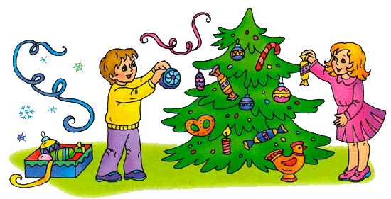
Feiertage
Составил Н.П. Хмеленок
Городнянский Центр детского и юношеского творчества

Slide 2
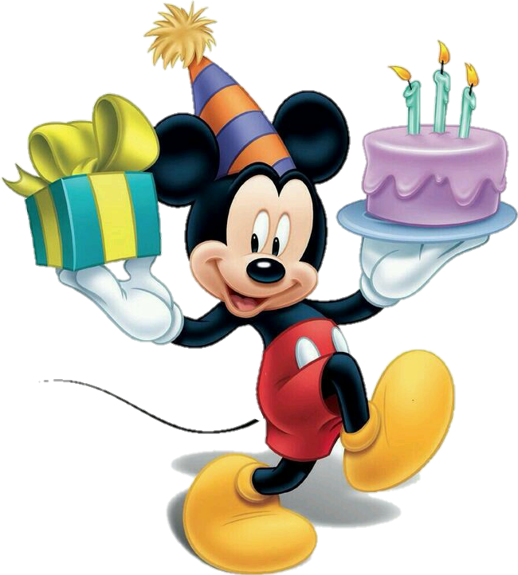
gratulieren
zum Geburtstag
der Geburtstag

Slide 3
gratulieren
zum Geburtstag
der Geburtstag

Slide 4
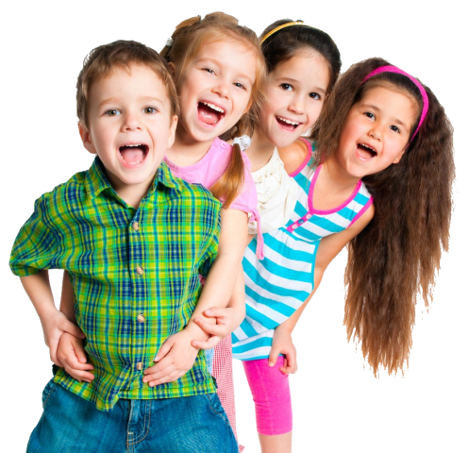
der Lieblingsfeiertag
feiern
mit den Freunden

Slide 5
feiern
mit den Freunden
der Lieblingsfeiertag

Slide 6
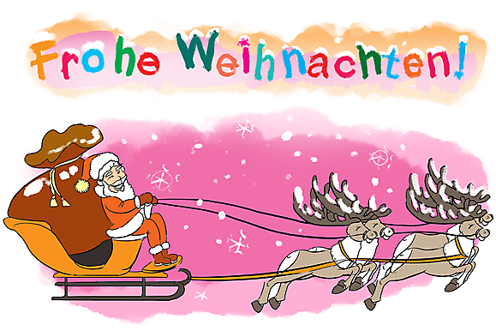
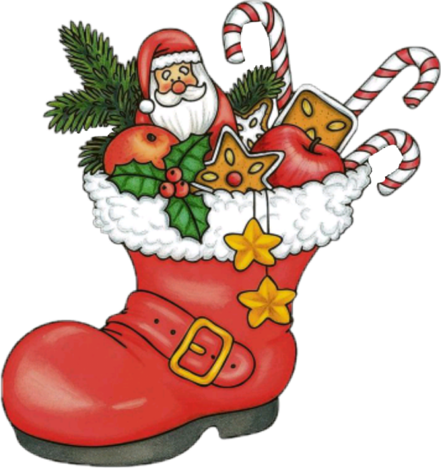
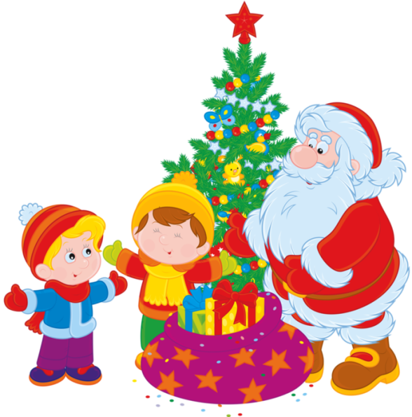
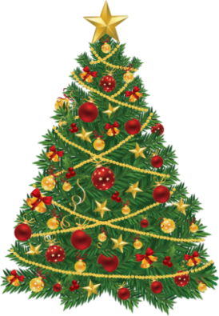
der Nikolaustag
Weihnachten
das Neujahr
der Tannenbaum

Slide 7
der Nikolaustag
Weihnachten
das Neujahr
der Tannenbaum

Slide 8
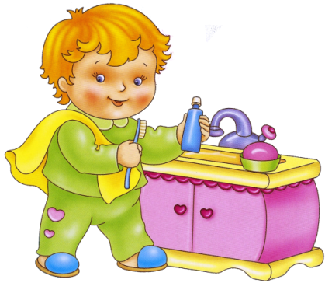
stellen die Schuhe vor die Tür
in der Nacht
am Morgen

Slide 9
stellen die Schuhe vor die Tür
in der Nacht
am Morgen

Slide 10
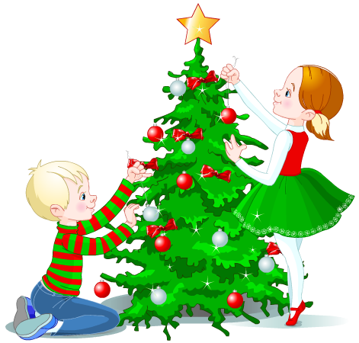
schmücken
den Tannenbaum
bekommen Geschenke

Slide 11
schmücken
den Tannenbaum
bekommen Geschenke

Slide 12
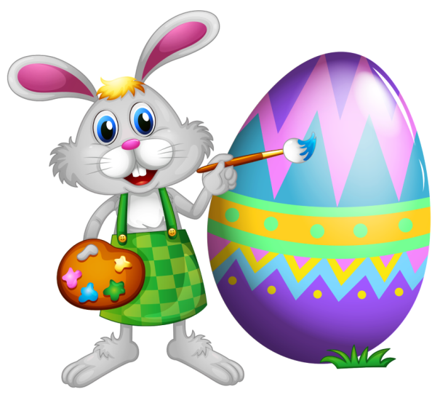
das Ostern
der Osterhase
die Kerze
die Kirche

Slide 13
das Ostern
der Osterhase
die Kerze
die Kirche

Slide 15
Покажи, что назвали

Slide 16
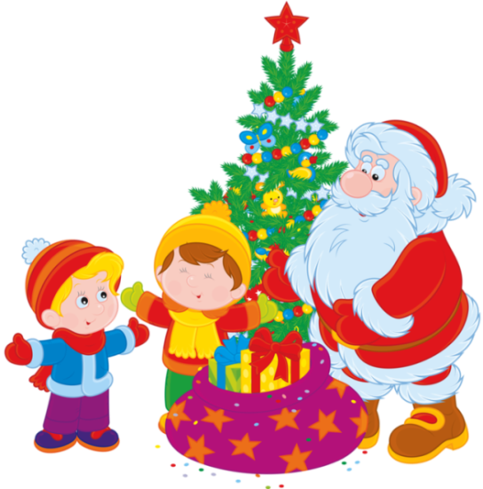

Slide 33
Что пропало?

